Slide 1
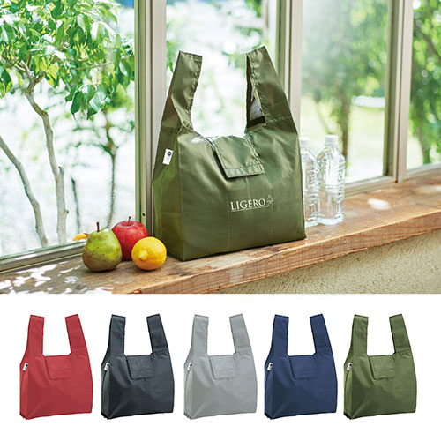
【提案書】
リフェロ・再生PETマイバッグ
特徴
再生ペットボトルを使ったポリエステルのエコバッグ。コンパクトで使いやすいサイズ感で、折り畳めばバッグに忍ばせることができます。名入れをして、ノベルティ・物販など多用途で使えます。
納期
納期スペース
仕様
素材：ポリエステル（再生PET）
サイズ：使用時：約290×300×120mm収納時：約105×45×20mm
包装：ポリ袋入
備考：名入れ可能
お見積
お見積りスペース

